Slide 1
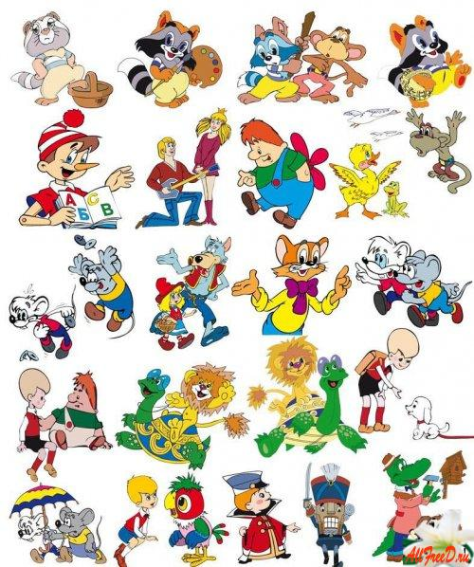
Украинские мультфильмы

Slide 2
Мультипликация в Украине. Развитие Украинской мультипликации
Сколько сегодня в Киеве существует студий, которые занимаются мультипликацией?
Государственная – «Укранимафильм» - одна. Есть студии Сахалтуева, Димы Белинского, студия Лисенбарда и Саши Бубнова. На них чаще всего снимают рекламу, но и мультфильмы тоже медленно, но уверенно снимают.

Slide 3
Как изменилась тематика мультфильмов за последние десятилетия? Анимация была и есть всякая – и для самых маленьких, и для постарше, и для всей семьи. Мультфильм тем уникален, что он должен быть интересен в одинаковой степени и родителям, и детям.
Мультипликация в Украине умирает? Нет, ни в коем случае нельзя так говорить. Просто у государства один ответ: «нет денег». Не только на мультипликацию, но и на кино в целом. Однако наши мультипликаторы работают! Сегодня молодежь все делает сама, художники сами крутятся и как-то находят деньги.

Slide 4
Так же в Украине проводят разные международные мультипликационные фестивали:
Юные аниматоры из разных стран на днях съедутся в Луганск. 29-30 мая в Луганске состоится І Международный фестиваль детской мультипликации «Сюрприз», который покажет, что многие малыши могут делать мультики не хуже взрослых. Фестиваль детской мультипликации «Сюрприз» проводится в третий раз, но в этом году он впервые обрел статус международного. «Сюрприз» соберет участников из Украины, России и Молдовы в возрасте от 6 до 16 лет.

Slide 5
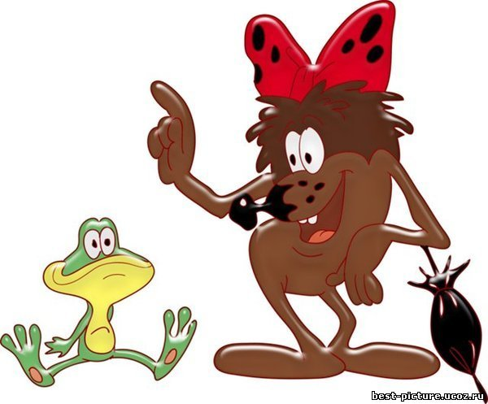
Но до сегодняшнего дня самыми известными мультфильмами Украины остаются: «Капитошка», «Жил был пес», «Алиса в стране чудес» и другие.

Slide 6
Жил был пес «Жил-был пёс» — мультипликационный фильм режиссёра Эдуарда Назарова, созданный по мотивам украинской народной сказки. Сценарий мультфильма писался целый год.

Slide 7
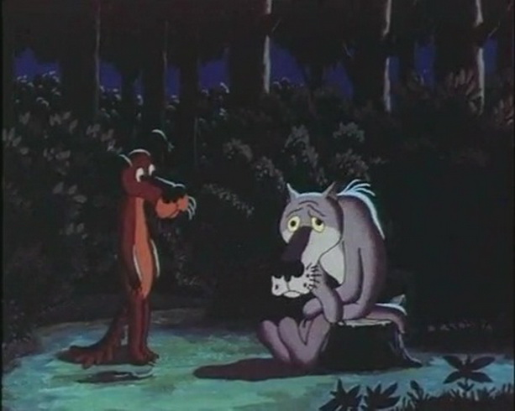
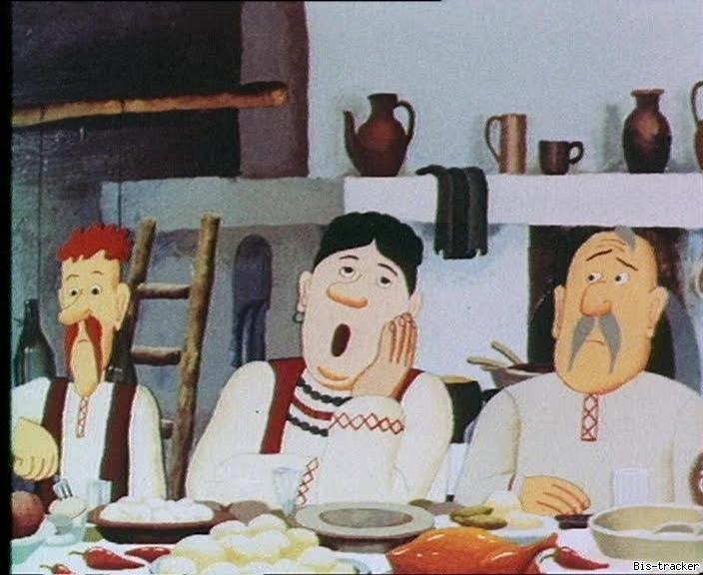

Slide 8
«Казаки» — серия мультипликационных фильмов, снятых в СССР на украинской киностудии «Киевнаучфильм» режиссёром Владимиром Дахно (последний фильм цикла — совместно с Тадеушем Павленко). Главными героями серии являются три запорожских казака: верзила, коротышка и силач . Они попадают в невероятные приключения, встречаясь с людьми разных стран и эпох, даже с богами и инопланетянами. В мультфильмах отсутствуют диалоги и какой-либо текст, за исключением иногда приводимого вступительного или заключительного текста «от автора» — действие происходит в виде интуитивно понятных сцен. Отдельные серии были отмечены на некоторых фестивалях.

Slide 9
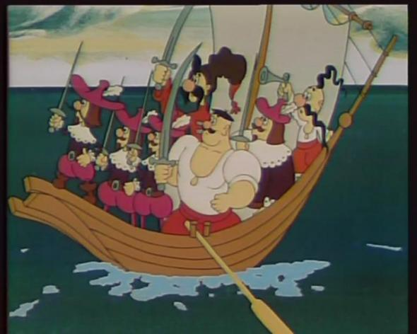
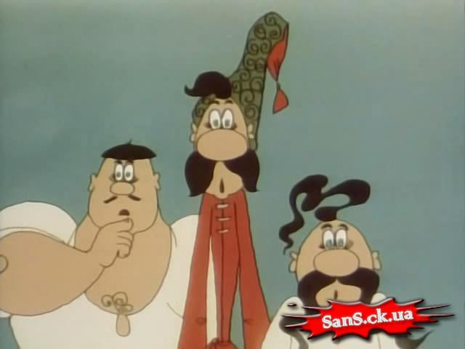

Slide 10
«Как жёны мужей продавали» — мультипликационный фильм, выпущенный студией «Киевнаучфильм» в 1972 году. «Этот мультфильм нарисован по мотивам шуточной украинской народной песни о том, как жёны решили продать своих опостылевших мужей. Одна жена хочет избавиться от гуляки, другая — от пьяницы, молоденькой надоел старик, труженице — лентяй, а у высокой — муж слишком мал ростом.»

Slide 11
